Slide 1
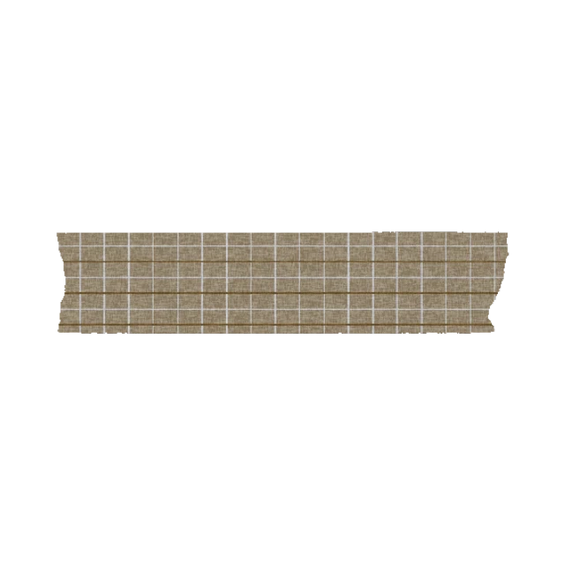
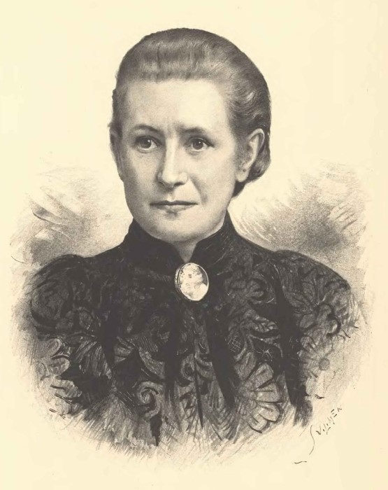
Eliška
Krásnohorská
(1847-1926)
autorka prezentace: Maria Baranichenko

Slide 2
Biografie
Narodila se 18. listopadu 1847 jako Alžběta Pechová
Formální vzdělání: soukromá dívčí škola manželů Svobodových, ústav pro ruční práce sester Krausových, Žofínská akademie
Celý svůj život zasvětila třem základním činnostem:
1. spisovatelská, překladatelská a publikační činnost
2. redigování časopisu Ženské listy
3. boj za zpřístupnění vzdělání pro ženy

Slide 3
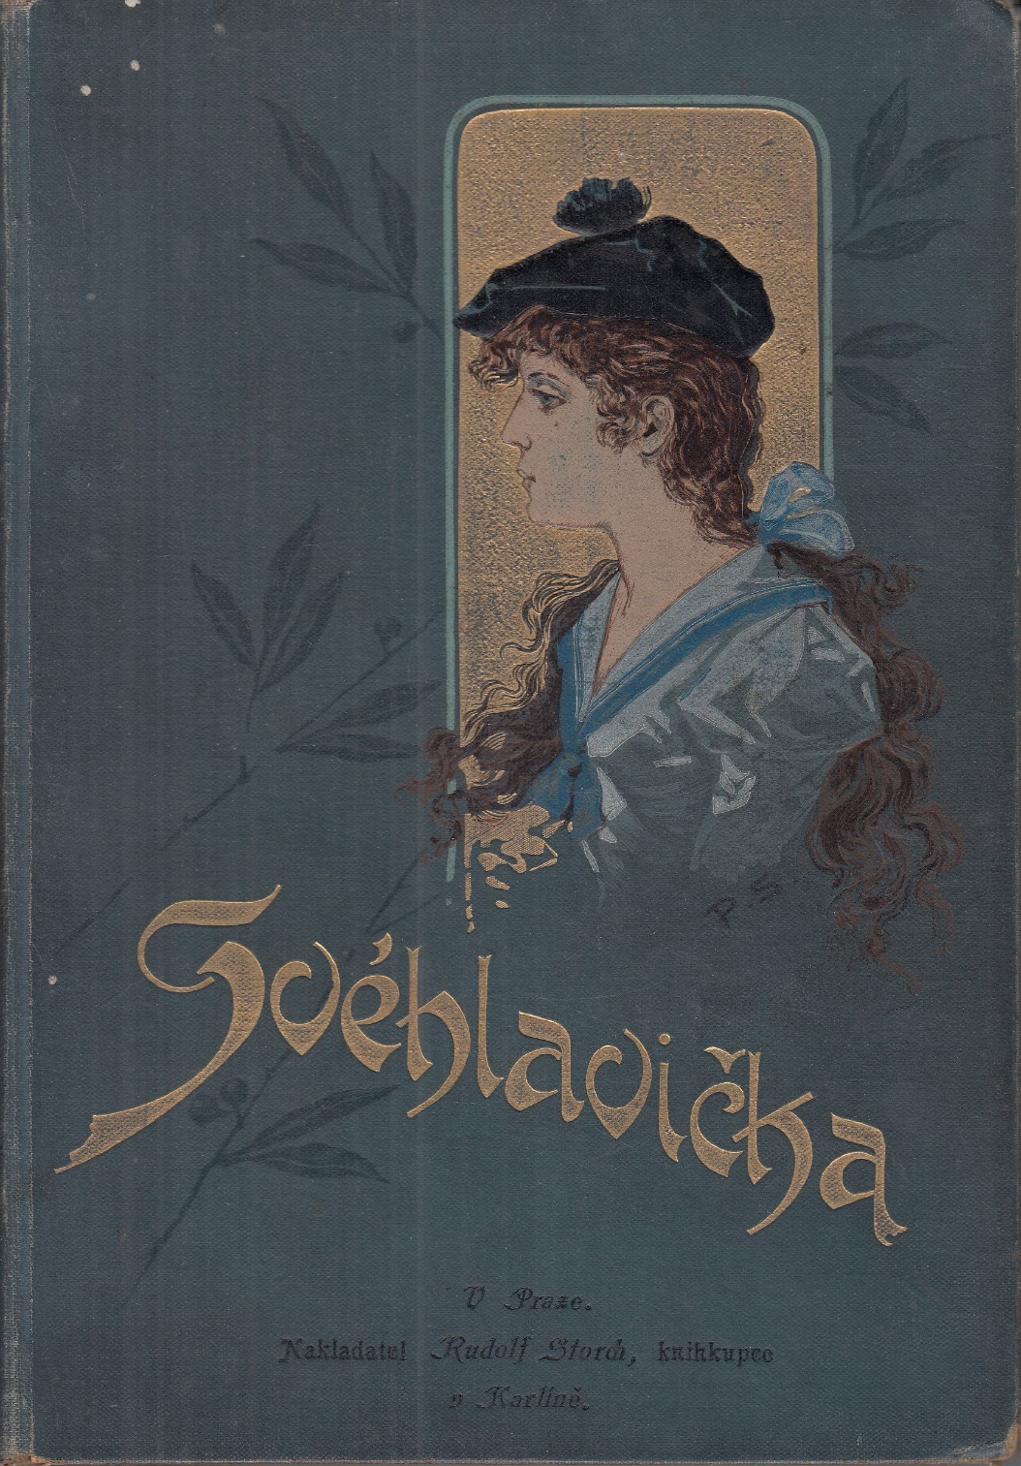
Literátka
Libreta k operám: Hubička, Tajemství k operám B. Smetany
Sbírky poezie: Ze Šumavy, Vlny v proudu
Překlady: Alexander Puškin, lord Byron, Adam Mickiewicz
Romány: Svéhlavička, Celínka
Přispívala do časopisů

Slide 4
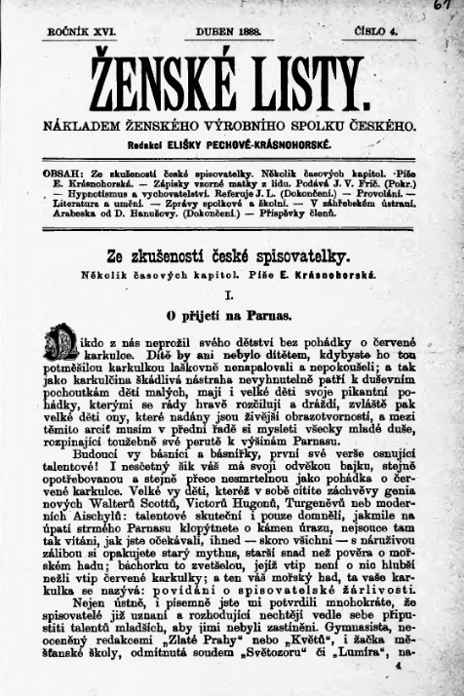
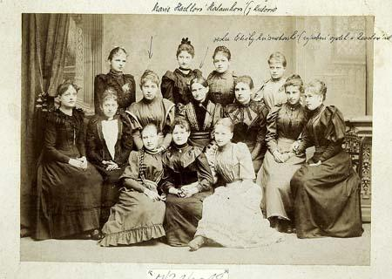
Redaktorka
Krásnohorská pracovala v časopisu v letech 1875-1903, od r. 1895 jako hlavní redaktorka
Hodně přispívala svými články, v nichž psala o ženské emancipaci
Financování časopisu – Ženský výrobní spolek český

Slide 5
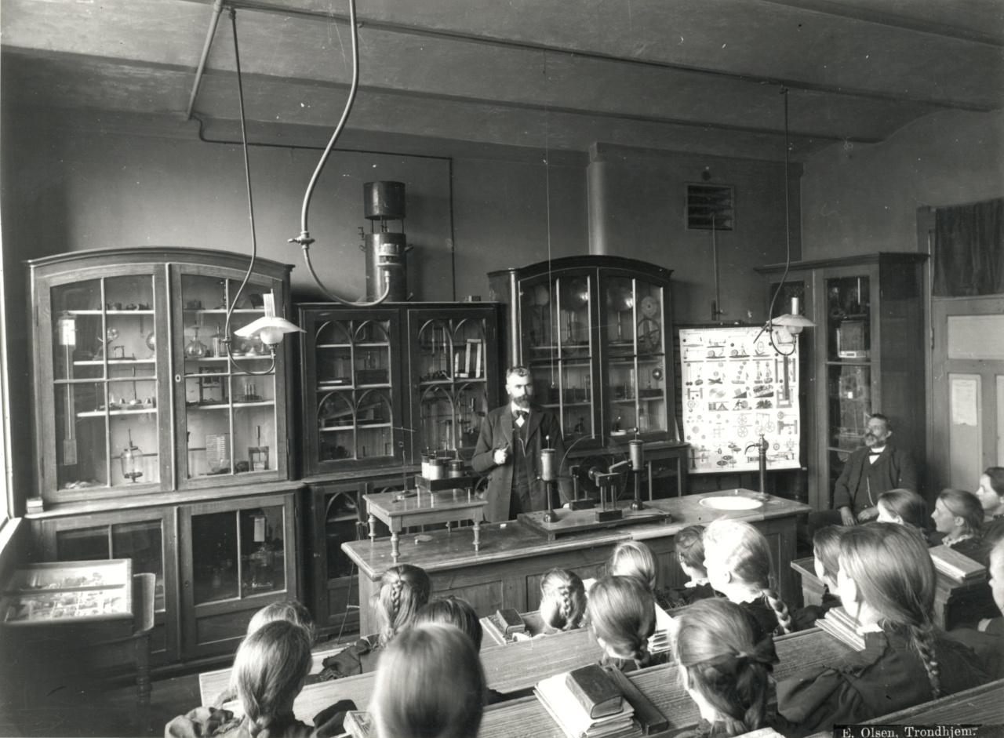
Feministka
Usilovala o zpřístupnění vyšších stupňů vzdělání pro ženy → Spolek pro ženské studium Minerva
1890 – otevření prvního ženského gymnázia ve střední Evropě → ženy získaly možnost maturovat
Vzdělání má podporovat českou kulturu: „Chceme-li, aby žena česká se vzdělávala, žádáme též, aby činila tak v duchu svého národa, aby i vzdělána jsouc, zůstala vždy Češkou; a proto první povinností čtoucích žen jest, aby četly knihy české a dobré.”
Článek „Stejné právo všem!“: žena nemusí zůstávat v domácnosti, má mít možnost pracovat
Žena by se jako muži měla zajímat o politiku
(ilustrační foto)

Slide 6
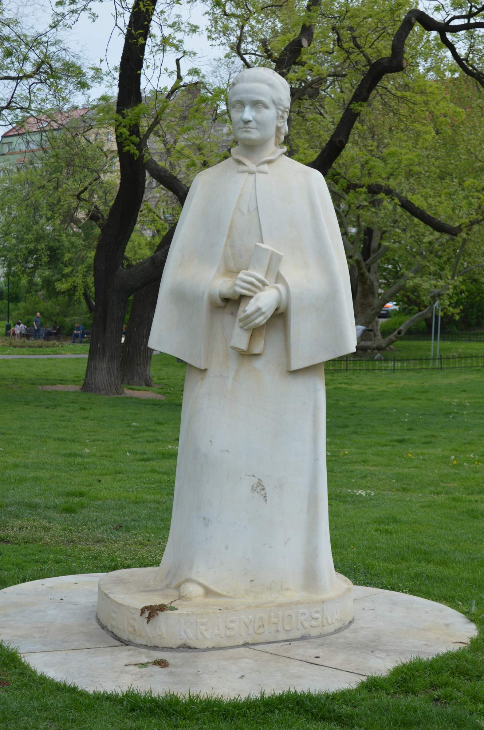
Uznání
1922 – získala čestný doktorát Univerzity Karlovy
První žena, která byla jmenována členkou České akademie věd a umění
Pomník Elišky Krásnohorské na Karlově náměstí, 1931

Slide 7
Díky za pozornost!

